Slide 1
LIGHTING FOR TELEVISI
PERTEMUAN - 7
LIGHTING INSTRUMENTS

Slide 2
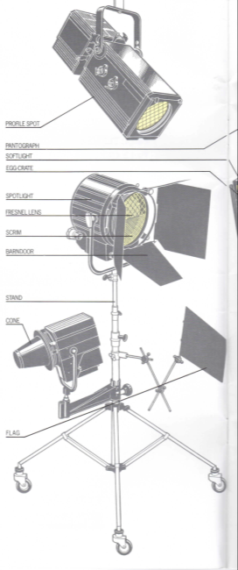
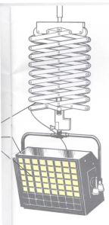
PERALATAN LIGHTING

Slide 3
JENIS LAMPU
Ditinjau dari prinsip kerja dalam menghasilkan cahaya, lampu (bola lampu) terdiri dari:
Lampu kawat pijar
Lampu gas-discharge
Lampu LED (Light Emitting Diode)

Slide 4
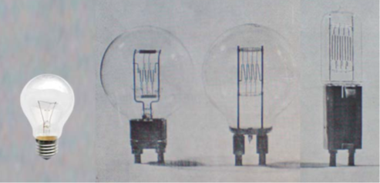
LAMPU PIJAR
Cahaya dihasilkan dari kawat pijar sejenis wolfram yang akan menyala jika dialiri arus listrik. Wolfram dikenal juga dengan Tungsten dengan menambahkan gas halogen untuk mengikat partikel sehingga tetap jernih.

Slide 5
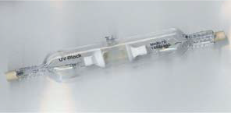
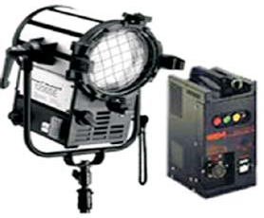
LAMPU GAS-DISCHARGE
Lampu gas-discharge atau lampu fluorescent bekerja dengan cara menyalakan uap air raksa (mercury) yang terjadi akibat kenaikan suhu karena lampu dialiri listrik. Nyala uap air raksa berupa lompatan muatan (discharge) antar elektroda menghasilkan sinar ultraviolet yang kemudian membentur lapisan fosfor di dalam tabung sehingga menghasilkan cahaya yang dapat dilihat. Untuk kebutuhan penerangan dalam studio ditambahkan senyawa halida sehingga menghasilkan kurva spektrum yang stabil dan kontinyu.
Contoh lampu-lampu yang demikian adalah lampu metallic iodide atau sering disebut sebagai lampu HMI (Medium Hydrargyrum Iodide ) atau HQI (Hydrargyrum Quartz Iodide).

Slide 6
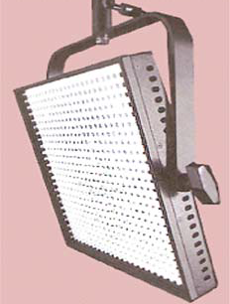
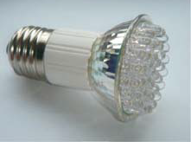
LAMPU LED (LIGHT EMITTING DIODE)
Lampu LED merupakan sumber cahaya dengan prinsip semi konduktor yang bila dialiri arus listrik, akan mengeluarkan energi photon atau cahaya sebagai akibat terjadinya proses rekombinasi antara elektron dan

Slide 7
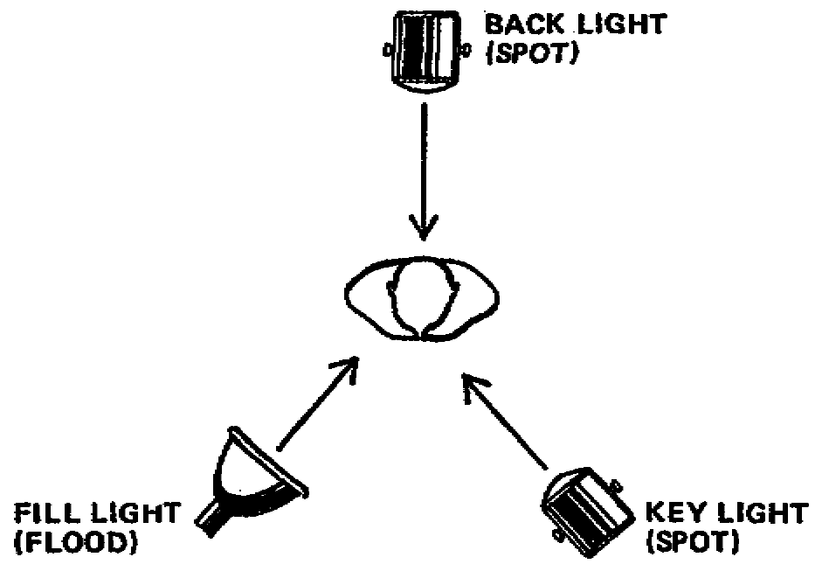

Slide 8
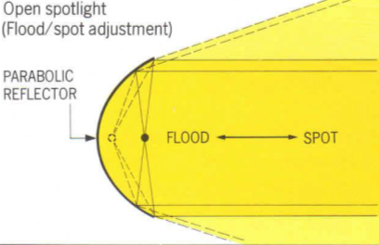
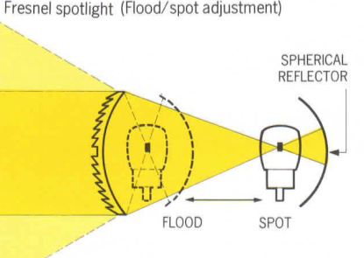

Slide 9
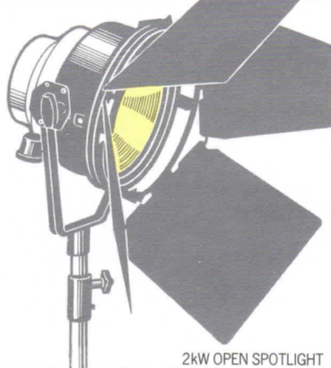
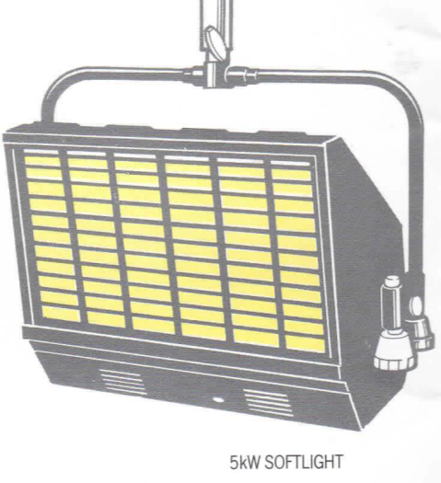

Slide 10
